Slide 1
PATRONES CREACIONALES
«Los patrones de diseño creacionales abstraen el proceso de creación de instancias y ayudan a hacer que un sistema sea independiente de cómo se crean, componen y representan sus objetos.»

Slide 2
ACERCA DE LOS PATRONES CREACIONALES
Hay dos temas recurrentes en estos patrones.
Primero, todos encapsulan conocimiento sobre qué clases concretas usa el sistema.
Segundo, ocultan cómo las instancias de estas clases se crean y se combinan.

Slide 3
ABSTRACT FACTORY
«Proporciona una interfaz para crear familias de objetos relacionados o dependientes sin especificar sus clases concretas.»

Slide 4
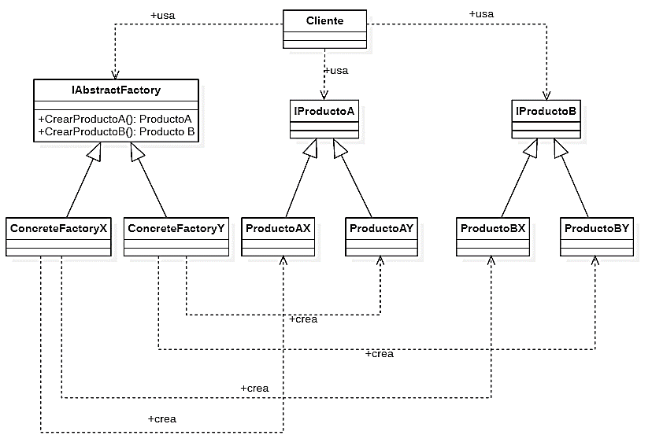

Slide 5
APLICABILIDAD
Use el patrón Abstract Factory cuando:
Un sistema debe ser independiente de cómo se crean, componen sus productos, y son representados.
Un sistema debe configurarse con una de las múltiples familias de productos.
Una familia de objetos de productos relacionados está diseñada para usarse en conjunto, y necesita hacer cumplir esta restricción.
Desea proporcionar una biblioteca de clase de productos y desea revelar solo sus interfaces, no sus implementaciones.

Slide 6
CONSECUENCIAS
Aísla clases concretas.
Facilita el intercambio de familias de productos.
Promueve la consistencia entre los productos.
Crear nuevos tipos de productos es difícil.

Slide 7
IMPLEMENTACIÓN
Fabricas como singletons: Una aplicación normalmente solo necesita una instancia de fábrica.
Crear los productos: AbstractFactory solo declara una interfaz para crear los productos.
Definición de fábricas extensibles: Generalmente se define una operación por cada tipo de producto que se puede fabricar. Agregar un nuevo tipo de producto requiere cambiar la interfaz y las clases que dependen de ello.

Slide 8
Gracias por su atención
Espero haber sido concreto y no tan abstracto

